Slide 1
模拟与数字电路 Analog and Digital Circuits
23_逻辑门电路
（数电P78-108）

Slide 2
内容提纲
CMOS基本逻辑门
CMOS漏极开路（OD）门
CMOS三态门
CMOS传输门
逻辑门主要参数
2
Notes:
2
教学基本要求：
1、了解半导体器件的开关特性。
2、熟练掌握基本逻辑门（与、或、与非、或非、异或门）、三态门、OD门（OC门）和传输门的逻辑功能。
3、学会门电路逻辑功能分析方法。
4、掌握逻辑门的主要参数及在应用中的接口问题。

Slide 3
逻辑门电路
实现基本逻辑运算和常用逻辑运算的单元电路
常用集成逻辑门电路系列
TTL(transistor-transistor logic)：
基于BJT管定义
74、74LS、74AS、74ALS等系列
CMOS(complementary metal oxide semiconductor)：
基于MOS管定义
4000系列，74HC、74HCT、 74VHC、 74VHCT、74LVC、74AC、74ACT、74AUC等系列
Notes:
门电路：实现基本运算、复合运算的单元电路，如与门、与非门、或门 ······
根据制造工艺的不同，集成电路又分双极型和单极型（MOS）两大类。
TTL电路是目前双极型中小规模数字集成电路中用得最多的一种。
54/74系列是已经标准化、商品化的系列产品，54为军品（-55℃~125℃），74为民品（0~70℃）。
低功耗肖特基系列：
74LS/54LS （Low-Power Schottky TTL）
74AS,74ALS （Advanced Low-Power Schottky TTL）
· · ·
其他类型的双极型数字集成电路*
DTL：输入为二极管门电路，速度低，已经不用
HTL：电源电压高，Vth高，抗干扰性好，已被CMOS替代
ECL：非饱和逻辑，速度快，用于高速系统
I²L：属饱和逻辑，电路简单，用于LSI内部电路
· · ·

Slide 4
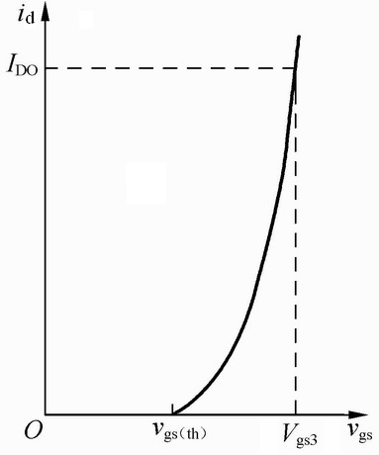
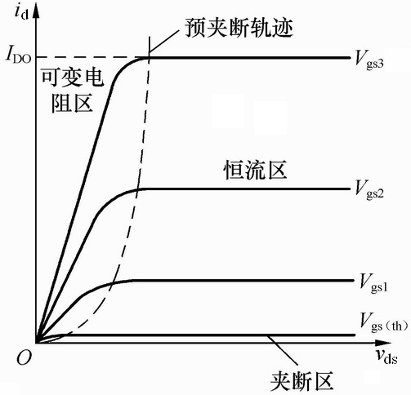
（回顾）增强型NMOS管特性曲线
i_{d} = f (v_{gs})⏐
i_{d} = f (v_{ds})⏐
_{vds=常数}
_{vgs=常数}
i_{d}
d
+
g
v_{ds}
+
v_{gs}
s
–
–
Vgs>Vgs(th)开始有导通可能，导通时gs间电压方向与标识相反
转移特性曲线
输出特性曲线

Slide 5
后续电路常见接法及导通判断
d
Vgb=Vgs>V_{T}，沟道形成，
电压差方向与箭头方向相反
g
N沟道增强型
B
s
d
Vdg=-Vgb>V_{T}，沟道形成，
电压差方向与箭头方向相反
g
P沟道增强型
B
s

Slide 6
MOS管开关电路
当υ_{I}为低电平时
MOS管截止，相当于开关“断开”， 输出高电平
当υ_{I}为高电平时
MOS管工作在可变电阻区，相当于开关“闭合”，输出为低电平
MOS管相当于一个受控的开关
V_{DD}
V_{DD}
R_{d}
R_{d}
v_{O}
v_{O}
= H
= L
v_{I}
v_{I}
= L
= H
Notes:
右上图参见模电P93-94
为什么用BJT做放大器而用MOS做数字逻辑？
模电P158 : BJT具有超高频性能和大电流驱动能力；MOS具有高输入阻抗和低功耗
实际上从功能实现上无论BJT还是MOS都可以

Slide 7
CMOS非门 (1)
VDD
设V_{TN} = 1V，V_{TP} = – 1V，V_{DD} = 5V
SP
TP
v_{i} | v_{GSN} | v_{GSP} | T_{N} | T_{P} | v_{o}
v_{i}
v_{i} | v_{GSN} | v_{GSP} | T_{N} | T_{P} | v_{o}
0V | 0V | -5V | 截止 | 导通 | 5V
5V | 5V | 0V | 导通 | 截止 | 0V
v_{o}
D
+5V
TN
G
SN
0V
真值表
v_{i} (A) | v_{o} (Y)
0 | 1
1 | 0
A
Y
Notes:
默认功耗低

Slide 8
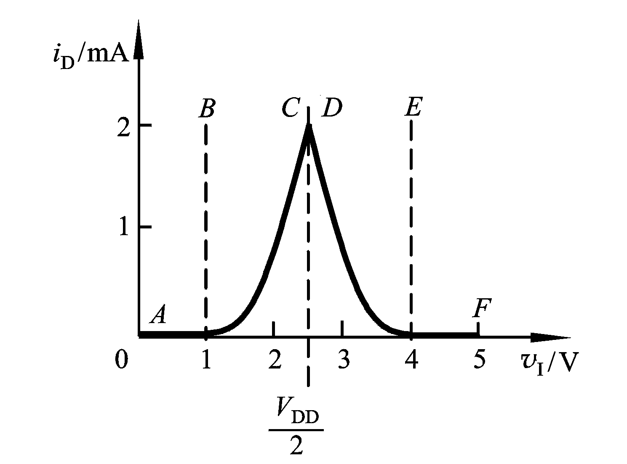
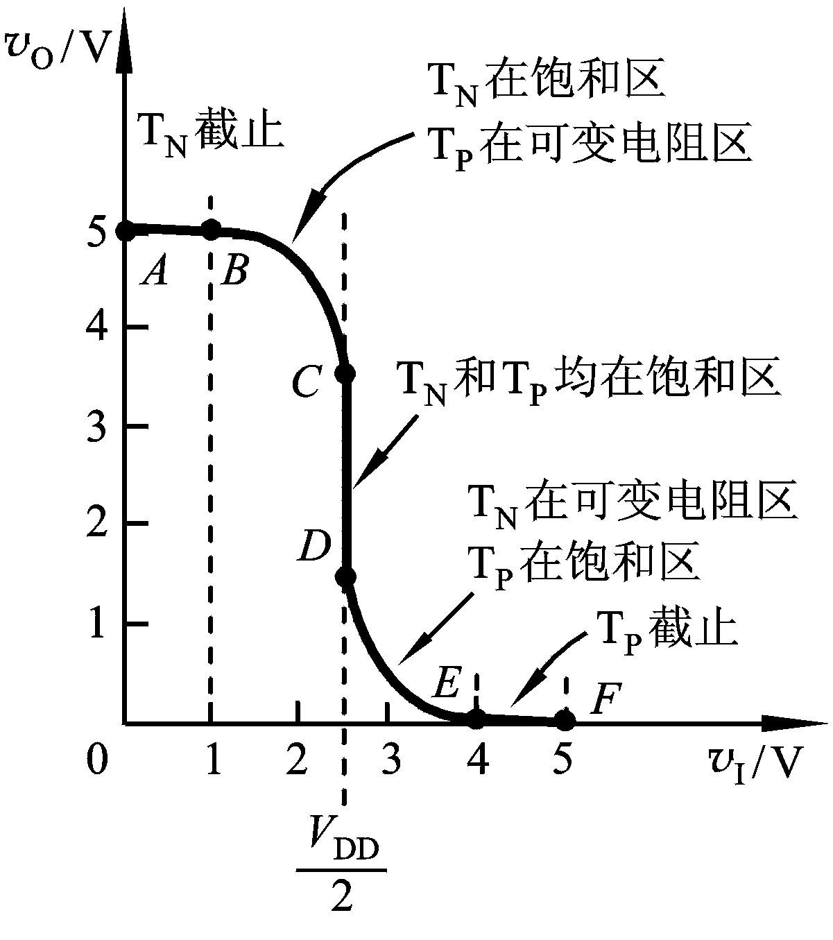
CMOS非门 (2)
V_{DD}
TP
v_{i}
v_{o}
TN
电压传输特性
电流传输特性
Notes:
vi是高电平还是低电平 ，TN和TP中总是一个导通而另一个截止。CMOS反相器的静态功耗几乎为零。

Slide 9
CMOS 与非门
VDD
TP2
真值表
TP1
A B | T_{N1} | T_{N2} | T_{P1} | T_{P2} | L
0 0 | 截止 | 截止 | 导通 | 导通 | 1
0 1
1 0
1 1
L
1
0
TN1
A
0
TN2
B

Slide 10
CMOS 与非门
VDD
TP2
真值表
TP1
A B | T_{N1} | T_{N2} | T_{P1} | T_{P2} | L
0 0 | 截止 | 截止 | 导通 | 导通 | 1
0 1 | 截止 | 导通 | 导通 | 截止 | 1
1 0
1 1
L
1
0
TN1
A
1
TN2
B

Slide 11
CMOS 与非门
VDD
TP2
真值表
TP1
A B | T_{N1} | T_{N2} | T_{P1} | T_{P2} | L
0 0 | 截止 | 截止 | 导通 | 导通 | 1
0 1 | 截止 | 导通 | 导通 | 截止 | 1
1 0 | 导通 | 截止 | 截止 | 导通 | 1
A B | T_{N1} | T_{N2} | T_{P1} | T_{P2} | L
0 0
0 1
1 0
1 1
L
1
1
TN1
A
0
TN2
B

Slide 12
CMOS 与非门
VDD
TP2
真值表
TP1
A B | T_{N1} | T_{N2} | T_{P1} | T_{P2} | L
0 0 | 截止 | 截止 | 导通 | 导通 | 1
0 1 | 截止 | 导通 | 导通 | 截止 | 1
1 0 | 导通 | 截止 | 截止 | 导通 | 1
1 1 | 导通 | 导通 | 截止 | 截止 | 0
A B | T_{N1} | T_{N2} | T_{P1} | T_{P2} | L
0 0
0 1
1 0
1 1
L
0
1
TN1
A
1
TN2
B
A
L
B
N输入的与非门电路结构?

Slide 13
CMOS 或非门
VDD
真值表
A
TP1
A B | T_{N1} | T_{N2} | T_{P1} | T_{P2} | L
0 0 | 截止 | 截止 | 导通 | 导通 | 1
0 1 | 截止 | 导通 | 导通 | 截止 | 0
1 0 | 导通 | 截止 | 截止 | 导通 | 0
1 1 | 导通 | 导通 | 截止 | 截止 | 0
A B | T_{N1} | T_{N2} | T_{P1} | T_{P2} | L
0 0
0 1
1 0
1 1
B
TP2
L
TN2
TN1
A
L
B
N输入的或非门电路结构?
Notes:
N输入的或非门的电路?
输入端增加有什么问题?

Slide 14
CMOS 与非/或非门
VDD
VDD
TP2
A
TP1
TP1
B
L
TP2
TN1
L
A
TN2
TN2
B
TN1
A
A
L
L
B
B
输入端增加有什么问题?

Slide 15
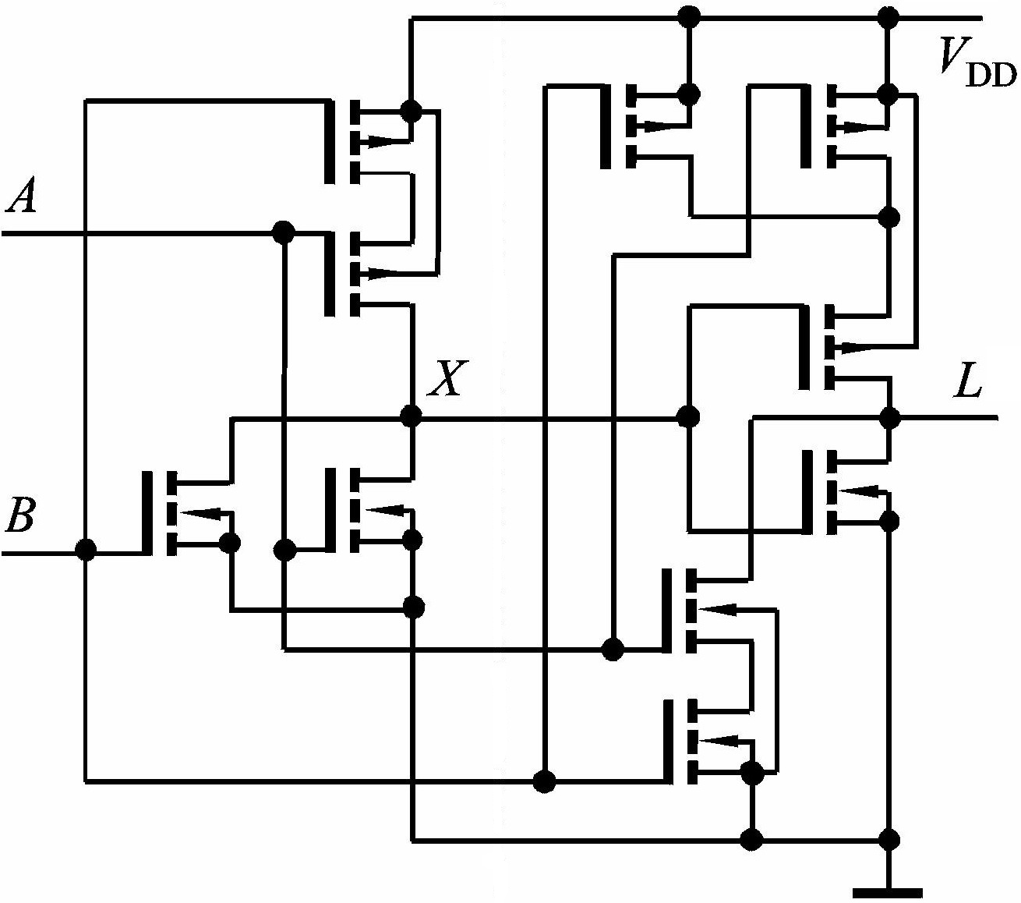
CMOS异或门
A | B | L
0 | 0 | 0
0 | 1
1 | 0
1 | 1
0
1
0
0

Slide 16
CMOS异或门
A | B | L
0 | 0 | 0
0 | 1 | 1
1 | 0
1 | 1
0
0
1
1

Slide 17
CMOS异或门
A | B | L
0 | 0 | 0
0 | 1 | 1
1 | 0 | 1
1 | 1
1
0
1
0

Slide 18
CMOS异或门
A | B | L
0 | 0 | 0
0 | 1 | 1
1 | 0 | 1
1 | 1 | 0
1
0
0
1
L = A ⊕ B = A B + A B

Slide 19
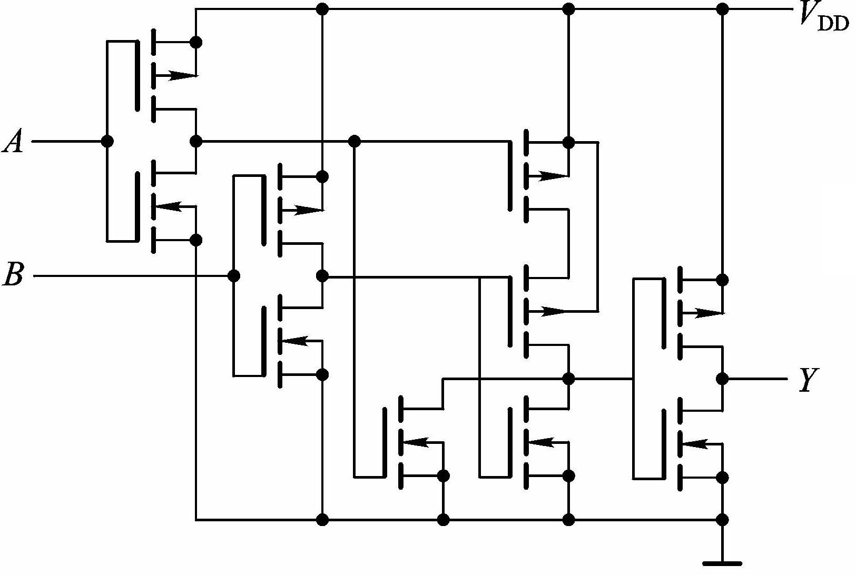
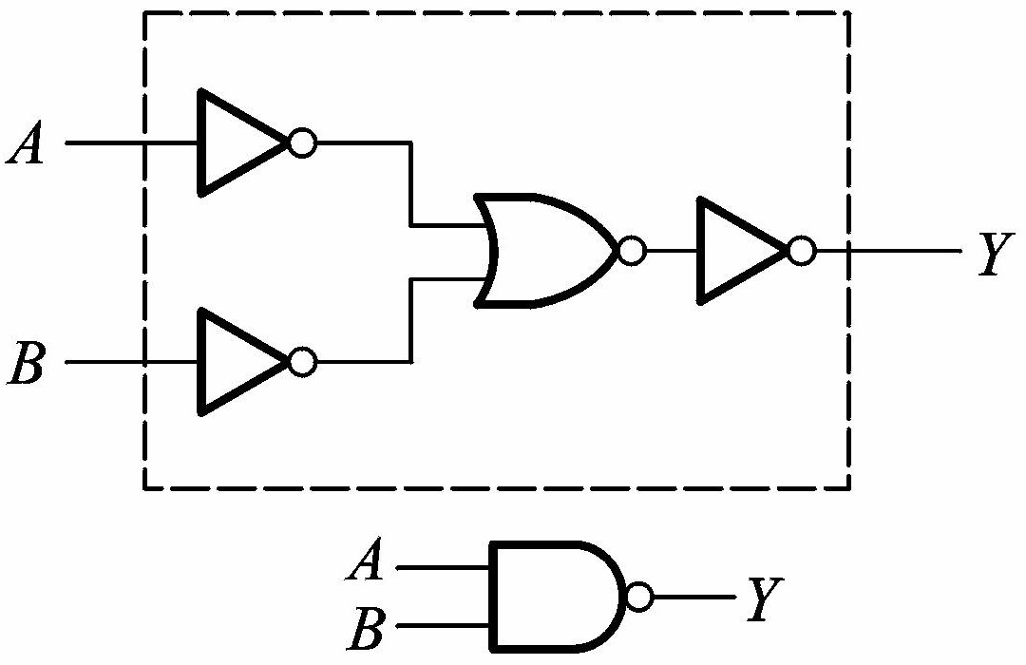
示例—CMOS逻辑门
分析电路逻辑功能
C
D
C
E
E
D
$$Y=\overline{E}=\overline{\overline{C+D}}=C+D=\overline{A}+\overline{B}=\overline{A∙B}$$
Notes:
输入、输出端加了反相器作为缓冲电路
采用缓冲电路能统一参数，使不同内部逻辑的集成逻辑门电路具有相同的输入和输出特性。

Slide 20
CMOS漏极开路门 (1)
简称OD门
Open Drain
可以实现线与功能
将多个OD门的输出直接连接在一起，实现所有输出的与运算
1
可能导致器件的损毁!
0
普通的逻辑门不具有该功能

Slide 21
CMOS漏极开路门 (2)
必须外界电源和电阻；
多路连接，相当于单路连接电源和电阻的值直接输出然后相与，称为“线与”
A
L
B
Notes:
输出短接，在一定情况下会产生低阻通路，大电流有可能导致器件的损毁，并且无法确定输出是高电平还是低电平。

Slide 22
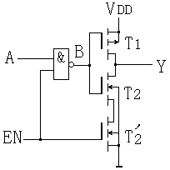
CMOS三态门
x
Z
0
0
1
1
1
1
0
0
1
1
真值表
三态：TS : three states
EN | A | Y
0
1
1
EN | A | Y
0 | x | Z
1 | 0 | 0
1 | 1 | 1
A
Y
EN

Slide 23
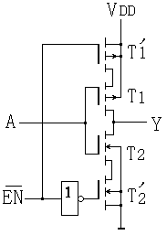
示例—CMOS逻辑门
分析电路逻辑功能
A
Y
EN

Slide 24
CMOS传输门
C
vi = 0～Vdd
当C=0V，C =VDD时
T1、T2截止，传输门断开
当C=VDD，C =0V时
T1、T2至少有一个导通，传输门导通
vo = vi
传输门相当于一个理想的双向开关
VDD
T2
vi
vo
T1
C
C
vi /vo
TG
vo / vi
C
Notes:
当C = VDD， C’= 0V时，Vi在0～（VDD-VT）范围变化时T1导通，Vi在VT～VDD范围变化时T2导通，即Vi在0～VDD范围变化时，T1、T2中至少有一只管子导通，使Vo=Vi，这相当于开关接通，这种状态称为传输门传输信息。
VT是开启电压，当vi>Vdd-VT，管子T1从可变电阻区进入饱和区（出现夹断），虽然仍导通，但导通电阻增大。 同样当vi<VT时,管子T2从可变电阻区进入饱和区（出现夹断），虽然仍导通，但导通电阻增大。
传输门可用做模拟开关，用来传输模拟信号，这是一般的逻辑门无法实现的。

Slide 25
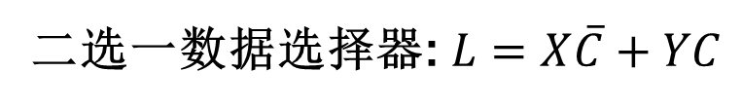
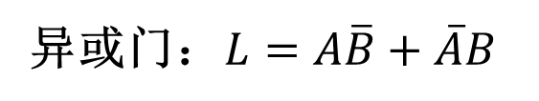
示例—传输门的应用
B=0:
TG1断开, TG2导通
L = A
C=0:
TG1导通, TG2断开, L = X
B=1:
TG1导通, TG2断开
L = A
C=1:
TG1断开, TG2导通, L = Y
异或门：$L=A\overline{B}+\overline{A}B$
二选一数据选择器:$L=X\overline{C}+YC$

Slide 26
逻辑门主要参数
输入和输出电平
噪声容限
传输延迟
功耗

Slide 27
输入和输出电平
vo
vi
VOL(max) ：输出低电平的上限值
VOH(min) ：输出高电平的下限值
VIL(max) ：输入低电平的上限值
VIH(min) ：输入高电平的下限值
驱动门G1
负载门G2
VDD
VOH(min)
VIH(min)
VIL(max)
VOL(max)
0V
G1 vo范围
G2 vi范围
Notes:
参数是我们了解TTL电路性能并正确使用的依据。
VIL(max)：输入低电平的上限值
VIH(min)：输入高电平的下限值
VOL(max)：输出低电平的上限值
VOH(min)：输出高电平的下限值
噪声容限：在保证输出电平不变的条件下，输入电平允许波动的范围。
VNH —输出高电平的最小值时允许负向噪声电压的最大值。
VNL —输出低电平的最大值时允许正向噪声电压的最大值。
可以通过提高V_{DD}来提高噪声容限。
扇出系数：门电路的输出端所能连接的下一级门电路输入端的个数，也称负载能力。
传输延迟时间：在输入脉冲波形的作用下，其输出波形相对于输入波形延迟了多长的时间。

Slide 28
噪声容限
V_{NL}：输入低电平时的噪声容限
V_{NH}：输入低电平时的噪声容限
vo
vi
V_{NL} =V_{IL(max)} –V_{OL(max)}
驱动门G1
负载门G2
VDD
VOH(min)
VNH
VIH(min)
V_{NH} =V_{OH(min)}–V_{IH(min)}
VIL(max)
噪声容限：
在保证输出电平不变的条件下，输入电平允许波动的范围；
表示抗干扰能力
VNL
VOL(max)
0V
G1 vo范围
G2 vi范围
Notes:
参数是我们了解TTL电路性能并正确使用的依据。
VIL(max)：输入低电平的上限值
VIH(min)：输入高电平的下限值
VOL(max)：输出低电平的上限值
VOH(min)：输出高电平的下限值
噪声容限：在保证输出电平不变的条件下，输入电平允许波动的范围。
VNH —输出高电平的最小值时允许负向噪声电压的最大值。
VNL —输出低电平的最大值时允许正向噪声电压的最大值。
可以通过提高V_{DD}来提高噪声容限。
扇出系数：门电路的输出端所能连接的下一级门电路输入端的个数，也称负载能力。
传输延迟时间：在输入脉冲波形的作用下，其输出波形相对于输入波形延迟了多长的时间。

Slide 29
传输延迟
在输入脉冲波形作用下，其输出波形相对于输入波形的延迟时间
表征门电路的开关速度
输入
50%
50%
t
t
PHL
PLH
90%
90%
50%
50%
输出
10%
10%
t
t
f
r
类型 参数 | 74HC V_{DD}=5V | 74AHC V_{DD}=5V | 74LVC V_{DD}=3.3V | 74AUC V_{DD}=1.8V
t_{PLH}或t_{PHL}(ns) | 6 | 3.8 | 2.5 | 0.8
Notes:
Propagation delay
与电源电压及容性负载大小有关

Slide 30
功耗
更具体的参数描述参见数电P105
静态功耗：当电路没有状态转换时的功耗
动态功耗：电路在输出状态转换时的功耗
CMOS电路的静态功耗非常低，主要是动态功耗
对于TTL门电路来说，静态功耗是主要的
延时-功耗积：是速度和功耗的综合性指标
系列 参数/单位 | 74HC04 (V_{DD}=5V) | 74AHC04 (V_{DD}=5V) | 74LVC04 (V_{DD}=3.3V) | 74AUC04 (V_{DD}=1.8V)
功耗电容C_{PD}/pF | 21 | 12 | 8 | 17
传输延迟时间t_{pd}/ns(C_{L}=15pF) | 6 | 3.8 | 2.5 | 0.8
功耗P_{D} /mW(10MHz) | 9 | 6.8 | 2.5 | 1
延时功耗积DP/pJ | 54 | 25.84 | 6.25 | 0.8

Slide 31
作业
电子技术基础-数字部分
P139-143：
3.2.2，3.2.4-6，3.2.8
3.3.3，3.3.7，3.3.10，3.3.13

Slide 32
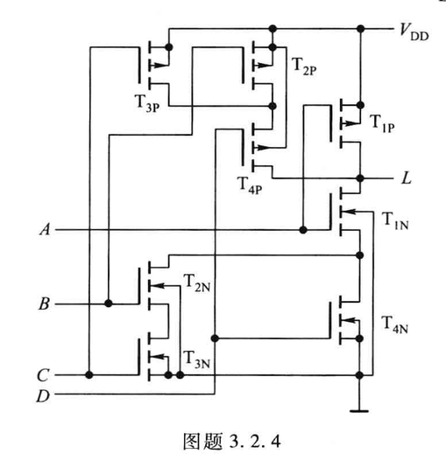
第一种：从L开始，向下看L=0（接地）的条件
串连为且（与门，乘），并联为或（或门，加）
T1N导通 且 (T4N导通 或(T2N和T3N导通))
即：A=1且(D=1 或(B=1且C=1))
/L = A*(D + B*C)
L=/(A*(D+B*C))
第二种：从L开始，向上看L=1（接V_{DD}）的条件
T1P导通 或 ( T4P导通 且 (T2P导通或T3P导通）
即：A=0 或(D=0且(B=0或C=0))
L=/A + /D * (/B+/C)
L=//L=//(/A + /D * (/B+/C))
=/(A*(D+B*C))

